Slide 1
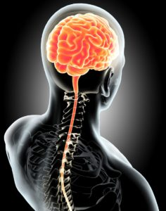
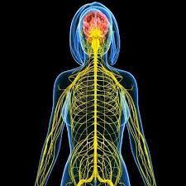
SISTEMA NERVIOSO

Slide 2
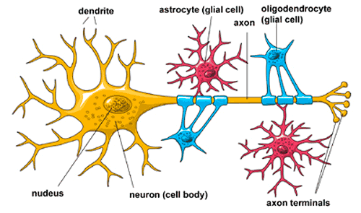
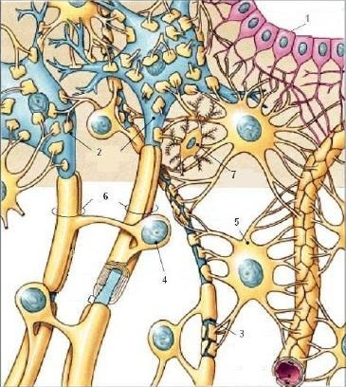
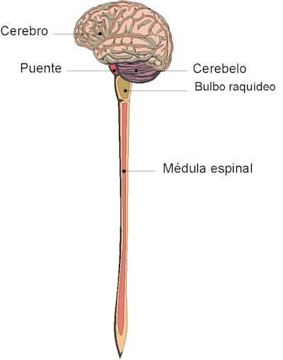
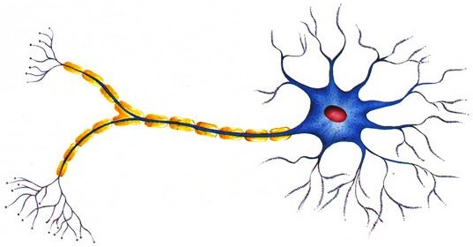
Los sistemas están formados por diversos órganos, tejidos y tipos de células.
Nuestro organismo puede captar información del medio externo e interno del cuerpo, que se procesa por el sistema nervioso y se utiliza para elaborar las órdenes que gobiernan su funcionamiento.

Slide 3
Las tres funciones básicas del Sistema Nervioso:
Sensitiva:
Percibe los estímulos internos y externos con los receptores u órganos receptivos. Pueden ser, factores físicos o sustancias químicas disueltas.
Integradora:
Analiza la información sensorial y toma las decisiones apropiadas.
Motora:
Provoca respuestas de músculos o glándulas, pueden ser inhibitorias o excitatorias.

Slide 4
Sus células principales son: Las neuronas
Establecen comunicación con distintas células a una distancia variable de manera rápida y precisa. Ese contacto se establece mediante impulsos nerviosos con otras células nerviosas, musculares o estructuras glandulares.
Son células especializadas que poseen la capacidad de recibir, conducir y transmitir los impulsos nerviosos generados por un estímulo externo o interno.

Slide 5
Mielina: Algunos axones están recubiertos por esta sustancia formada en su mayor parte por lípidos. Es un buen aislante que mejora la velocidad de propagación de los impulsos nerviosos.
La vaina de mielina no recubre totalmente el axón, las zonas descubiertas se llaman nódulos de Ranvier.
Dendritas: Son prolongaciones ramificadas del cuerpo celular. A través de ellas, las neuronas reciben información de otras neuronas.
Axón: Ramificación extensa y larga. Presenta ramificaciones en sus terminaciones, a través de las cuales transmiten señales de una neurona a la siguiente, o hacia los músculos o glándulas. Los conjuntos de axones forman los nervios.
Sustancia de Nissl: se consideran cúmulos de RER. Tienen como función la síntesis de proteínas. Se encuentran en el soma o núcleo
Soma: Interviene en la producción de sustancias necesarias para la célula y coordinación de sus funciones vitales. Los somas agrupados forman los ganglios nerviosos.

Slide 6
Existen distintos tipos de neuronas según su función:
Neuronas Sensoriales: Transmite información recogida de estímulos externos o internos del cuerpo. Estas neuronas, conectadas a los receptores, pasan la información de neurona a neurona en forma de impulsos nerviosos, que es el “lenguaje de comunicación” entre ellas.
Neuronas Motoras: Transmiten los impulsos nerviosos hasta los órganos efectores, como son músculos o glándulas.
Interneuronas: Conectan unas neuronas con otras formando una enorme red.

Slide 7
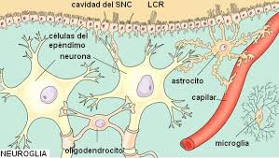
Células Gliales:
Forman parte de un sistema de soporte y son esenciales para el adecuado funcionamiento del tejido del sistema nervioso. A diferencia de las neuronas, las células gliales no tienen axones, dendritas, ni conductos nerviosos. Las células gliales son más pequeñas que las neuronas y más numerosas.

Slide 8
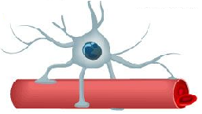
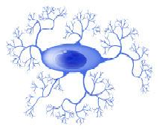

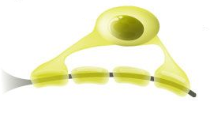
Células gliales del Sistema Nervioso Central:
Microglías:
Actúan como células fagocíticas y protege al cerebro de microorganismos invasores
Astrocitos:
Algunos participan en la nutrición de las neuronas y otros envuelven los somas y las dendritas para soporte y aislamiento
Ependimarias:
En su interior poseen microvellosidades y cilios.
Contribuyen al flujo del líquido cefalorraquídeo
Oligodendrocitos:
Rodean los axones del SNC para formar la vaina de mielina.

Slide 9
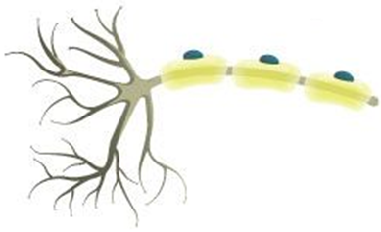
Células Gliales del Sistema Nervioso Periférico
Células de Schwann:
Realizan en el SNP, las mismas funciones que las otras células Gliales en el SNC.
Una de sus principales tareas es formar la vaina de mielina alrededor de los axones en el SNP.

Slide 10
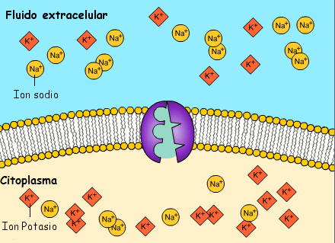
POTENCIAL DE ACCIÓN: VIDEO

Slide 11
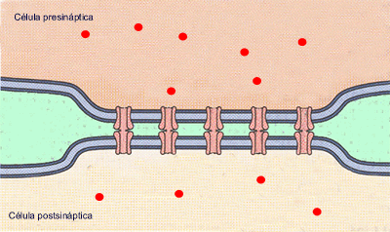
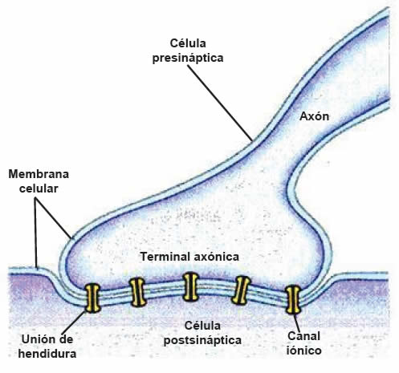
Sinapsis eléctrica:
La sinapsis ocurre a través del paso de iones de una célula a la otra, mediante uniones GAP o de Hendidura.
Los iones pueden moverse del citoplasma de una neurona a la siguiente, transmitiendo directamente el potencial de acción.
En nuestro cuerpo, la podemos encontrar en la retina.

Slide 12
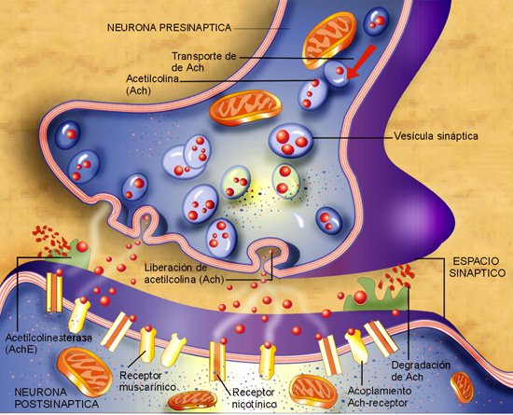
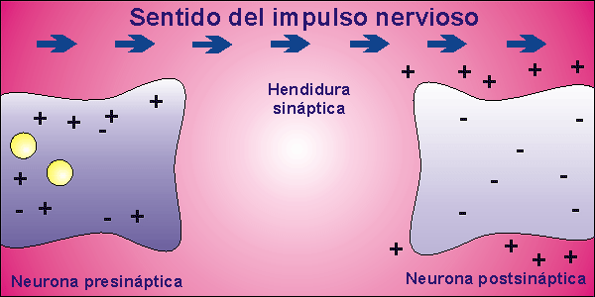
Sinapsis Química
Se produce en neuronas que están alejadas entre sí y se requiere de la presencia de sustancias químicas, llamados Neurotransmisores.

Slide 13
El potencial de acción llega a la terminación pre sináptica
Apertura de canales de calcio, dependientes del voltaje
Se eleva la concentración de calcio en la terminación pre sináptica
Fusión de las vesículas sinápticas con la membrana
Exocitosis
Neurotransmisores liberados a la hendidura sináptica
Acción con receptores específicos
Altera el potencial de la neurona postsinaptica (inhibe o excita)

Slide 14
Neurotransmisores:
Muchas sustancias químicas funcionan como neurotransmisores con distintos efectos que dependen del receptor al que el transmisor se una.
Son moléculas que actúan rápido con efectos breves y sobre una pequeña zona de la membrana de la neurona y generan directa o indirectamente cambios en la excitabilidad de la neurona postsinaptica.
De acuerdo con la función que llevan a cabo, se clasifican en:
Excitatorio: Actúan propagando las señales entre neuronas.
Inhibitorios: Evitan que se transmitan las señales.

Slide 15
Síntesis del Neurotransmisor
Empaquetamiento en vesículas
Liberación desde la neurona pre sináptica al espacio sináptico
Fijación a receptores postsinapticos
Eliminación
Degradación,
Recaptación.

Slide 16
CLASIFICACIÓN DE LOS NEUROTRANSMISORES
SEGÚN SU FUNCIÓN:
MAYORMENTE
INHIBITORIA
EXCITATORIA E INHIBITORIA
MAYORMENTE EXCITATORIA
Endorfina:
Actúa bloqueando el dolor.
Noradrenalina: Se relaciona con los estados emocionales. Inhibe la acción de la adrenalina.
Glutamato: Se relaciona con el insomnio.
Dopamina: Regula comportamiento, cognición, actividad motora, la motivación, producción de leche, sueño, humor, atención y apetito.
Adrenalina: Interviene en los estados de alerta.
Serotonina: Regula el ánimo, la temperatura corporal, reduce los niveles de agresividad, regula los niveles del sueño.
Acetilcolina: Influye en la memoria y en los músculos motores

Slide 17
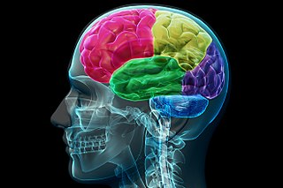
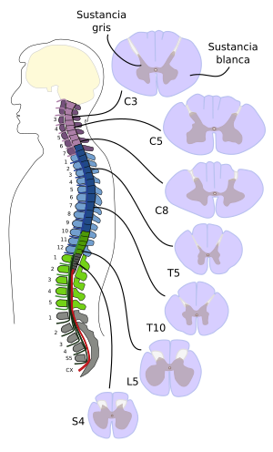
Encéfalo
Cerebro
Cerebelo
Tronco o tallo encefálico
SISTEMA NERVIOSO CENTRAL
Médula espinal

Slide 18
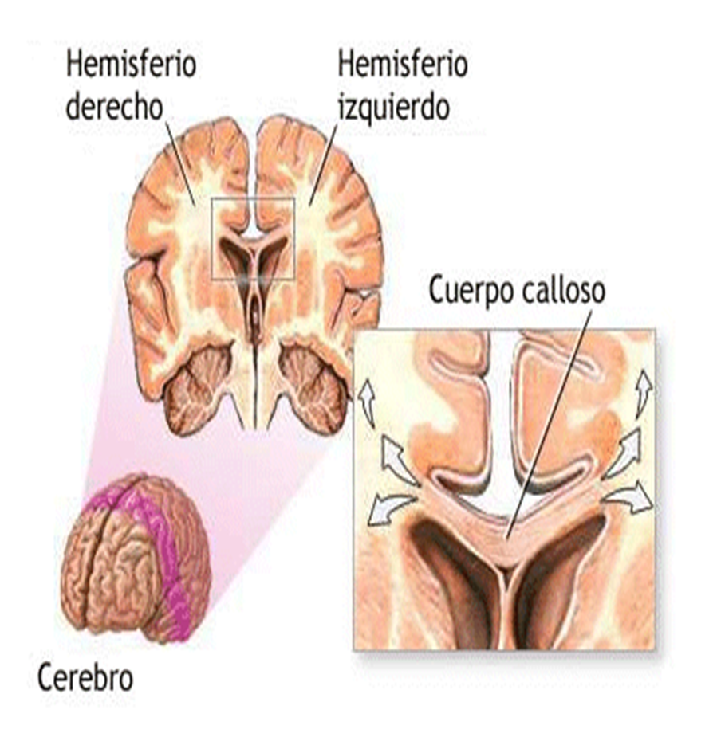
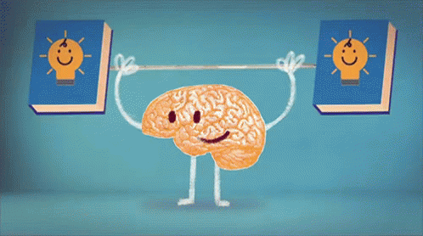
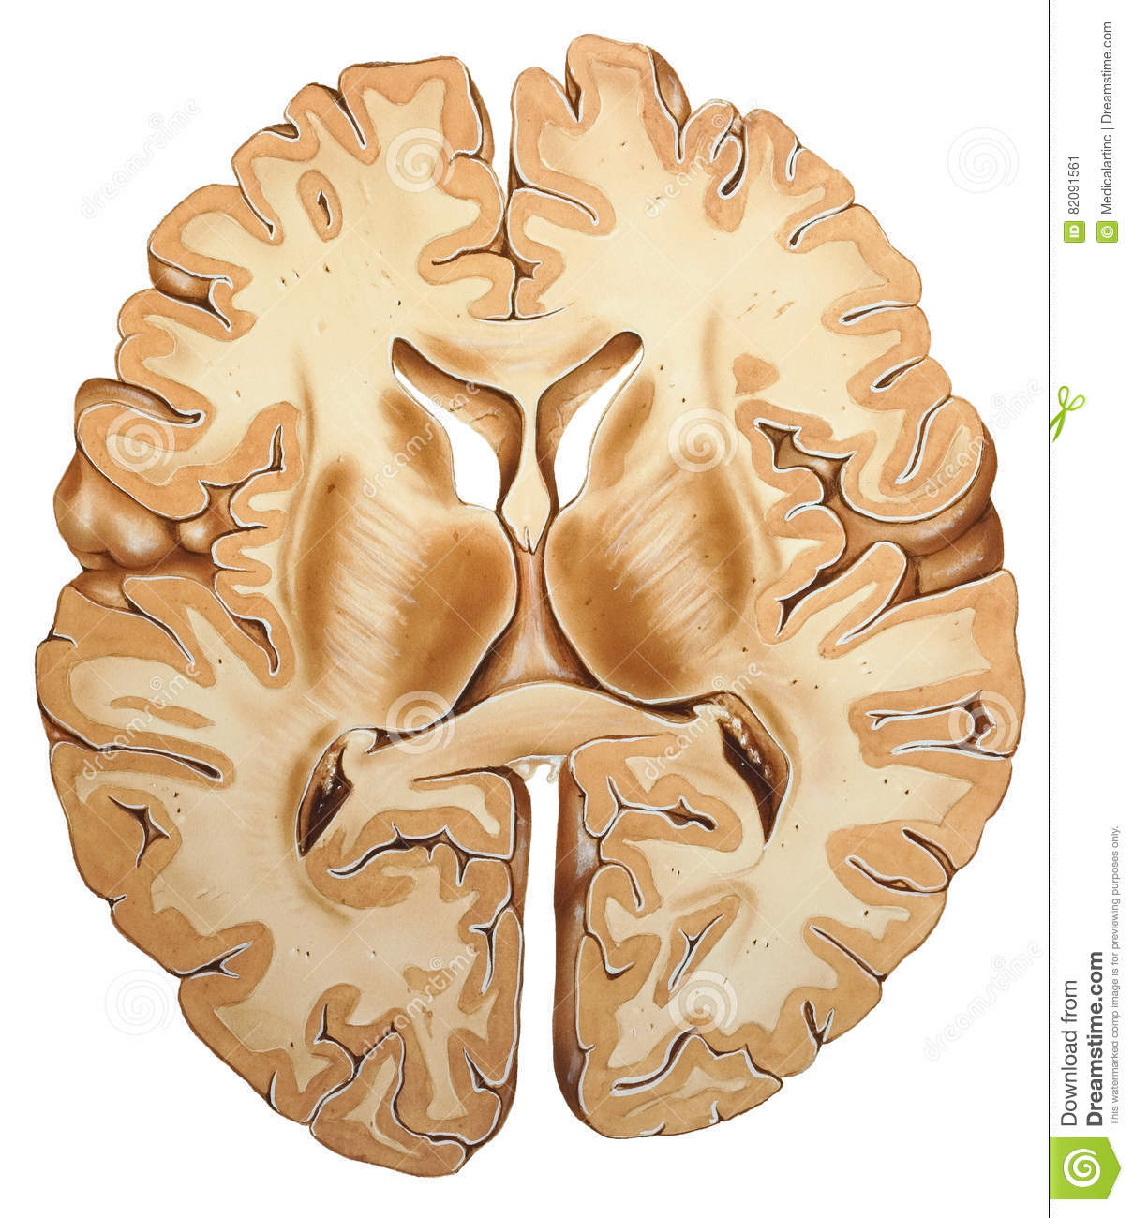
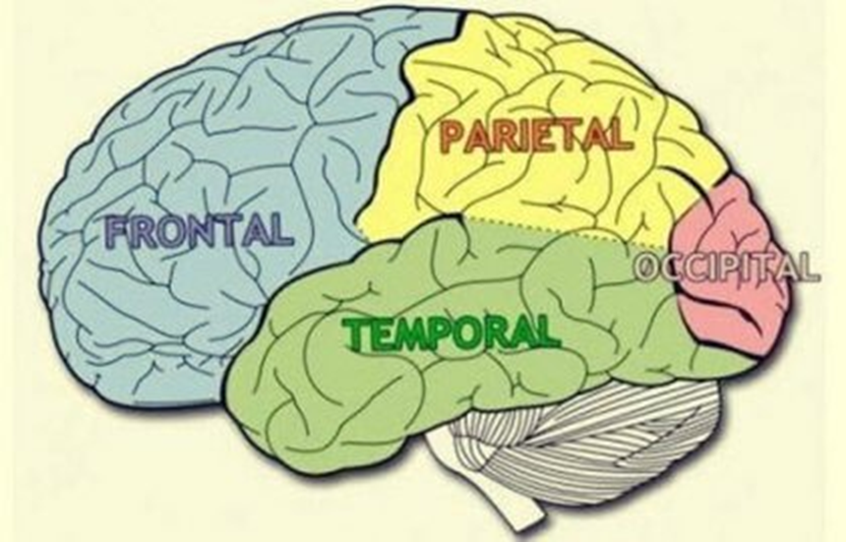
Cerebro:
Se divide en dos hemisferios: el derecho y el izquierdo
A su vez, los hemisferios se dividen en lóbulos

Slide 19
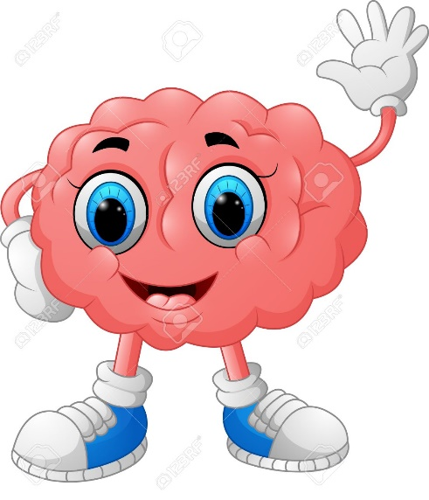
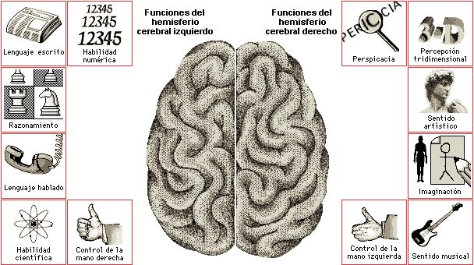
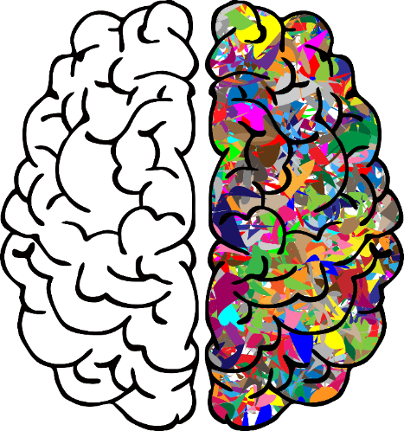

Slide 20
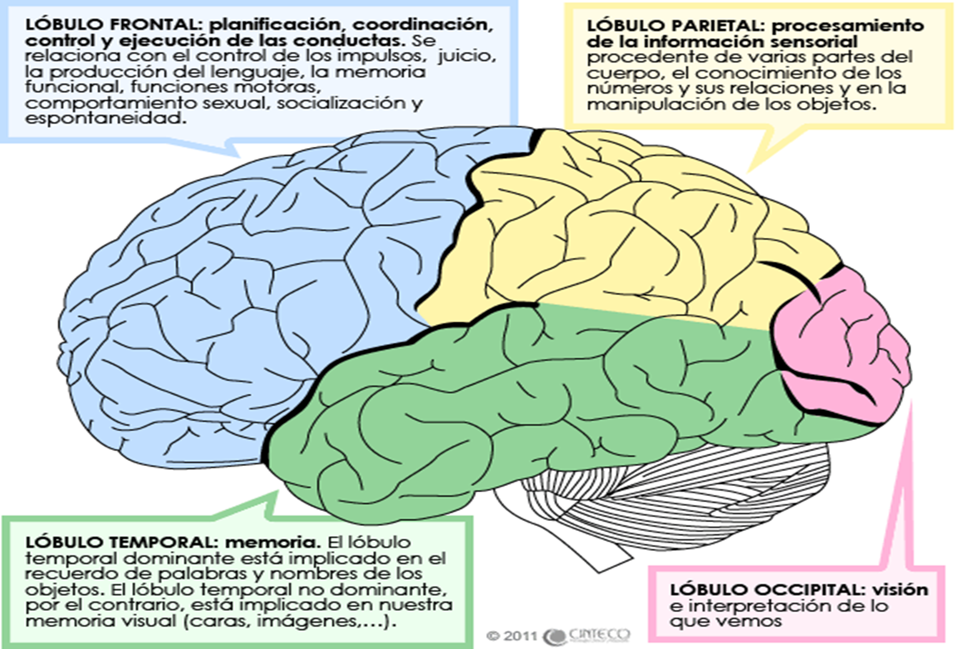
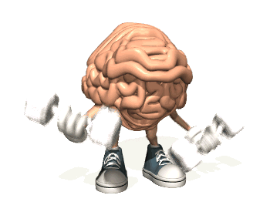

Slide 21
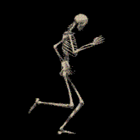
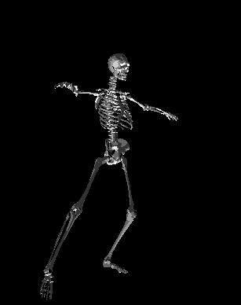
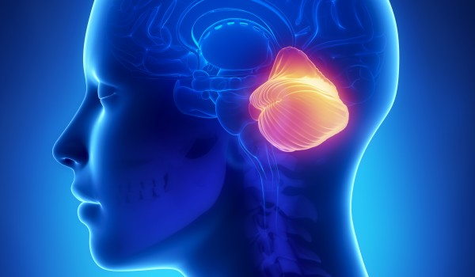
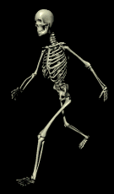
Cerebelo:
Interviene controlando los músculos responsables del mantenimiento de la postura y el equilibrio corporal.

Slide 22
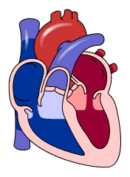
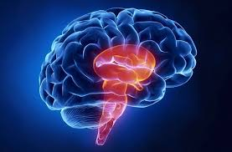
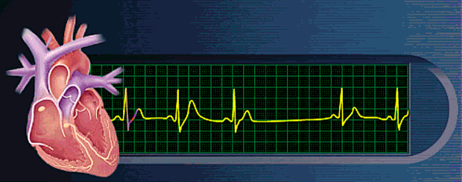
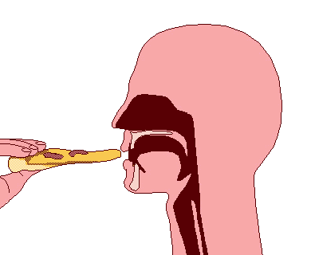
Tallo encefálico:
Es la mayor ruta de comunicación entre el cerebro anterior, la médula espinal y los nervios periféricos.
controla varias funciones incluyendo la respiración, regulación del ritmo cardíaco, la deglución, y el vómito.

Slide 23
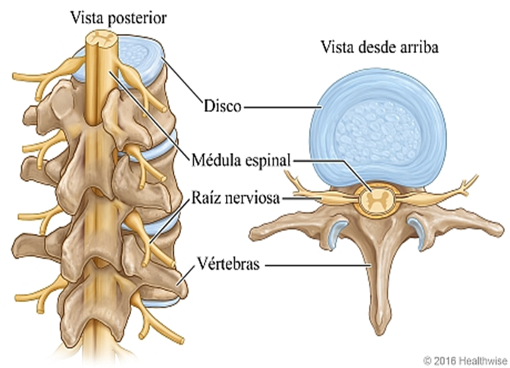
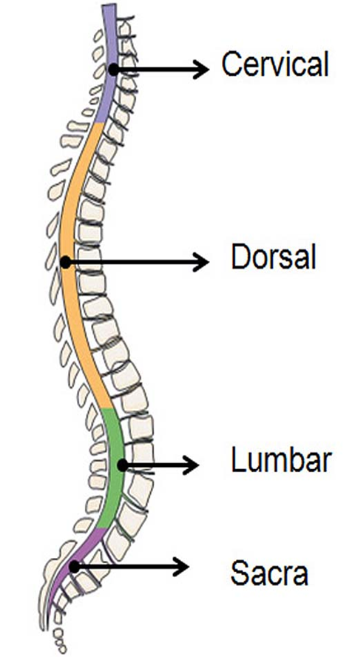
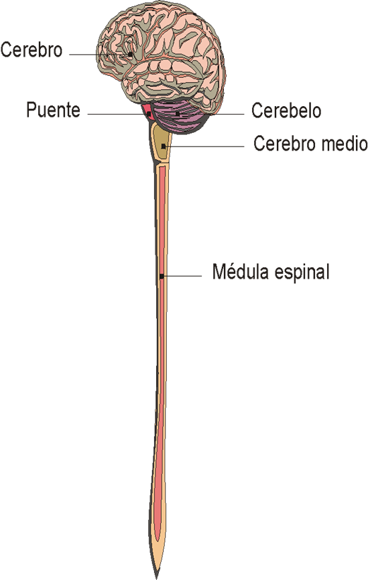
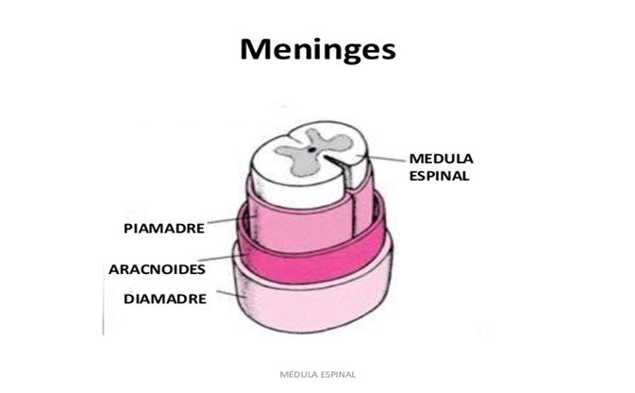
Médula espinal:
Se encuentra protegida por las meninges y la columna vertebral

Slide 24
Sistema Nervioso Periférico
Función: Envía la información sensorial al SNC y luego las respuestas de éste al resto del cuerpo.
Nervios: Craneales y raquídeos.
Tiene dos subdivisiones: Autónomo y Somático.

Slide 25
Nervios craneales
12 pares
Comunican al encéfalo con los órganos del cráneo
Nervios raquídeos
31 pares
Comunican la médula con el resto del cuerpo
Se unen a la médula a través de raíces, por delante y detrás. Los nervios que se unen hacia delante tienen la función sensitiva y los posteriores la motora

Slide 26
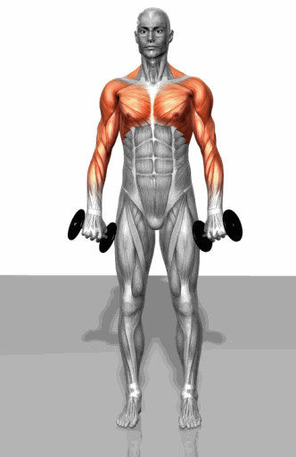


Sistema Nervioso Somático
Controla los músculos de los movimientos voluntarios.

Slide 27

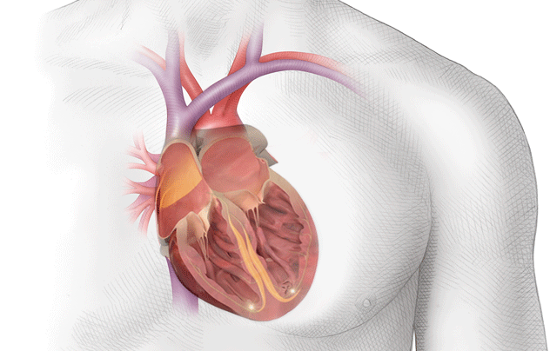
Sistema Nervioso Autónomo:
Controla los movimientos de los músculos lisos, que son involuntarios.
A su vez, tiene dos divisiones: SN Simpático y SN Parasimpático

Slide 28
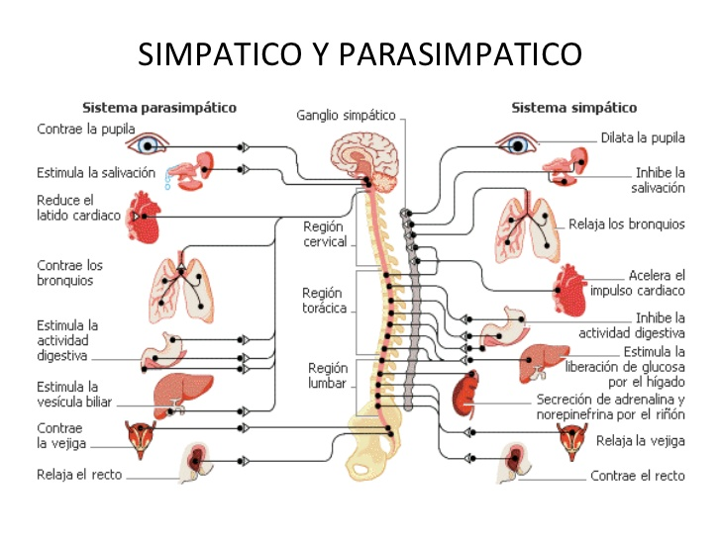
Devuelve al organismo su estado de reposo.
Actúa de manera antagónica al parasimpático.
Prepara al organismo ante situaciones de estrés para luchar o huir

